Slide 1

nIGHTLIGHT
ARENA LETIZIA FERRARA LEONARDO
RUSSO DAVIDE
Anello LED ad Accensione Dinamica

Slide 2
Descrizione funzionale
L’obiettivo è di creare un sistema di illuminazione installabile su di una parete o un comodino che può attivarsi automaticamente o manualmente, se lo si desidera.
Nello specifico, il sistema opera in due modalità:
DEFAULT MODE. La detezione di un movimento genera un impulso che segnala l’avvenuto movimento alla board; si procede ad acquisire il valore di luminosità ambientale e, se il valore è al di sotto di una soglia predeterminata, verrà acceso l’anello con un colore che dipende dal valore di luminosità acquisito.
MANUAL OVERRIDE MODE. Se viene premuto un pulsante, la luce si accende indipendentemente dalle condizioni esterne.

Slide 3
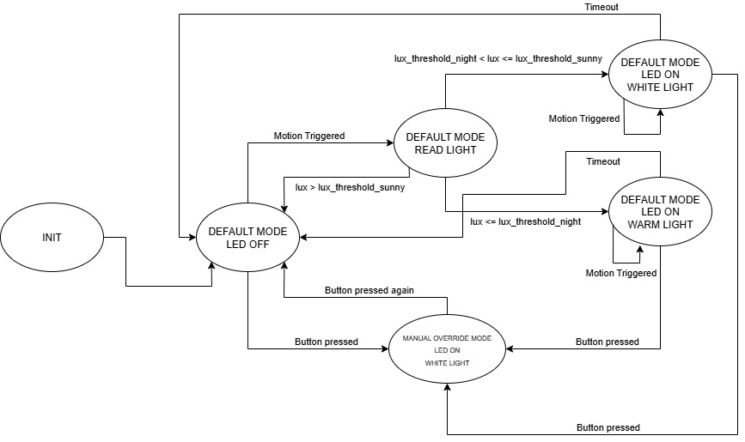
AUTOMA A STATI FINITI

Slide 4
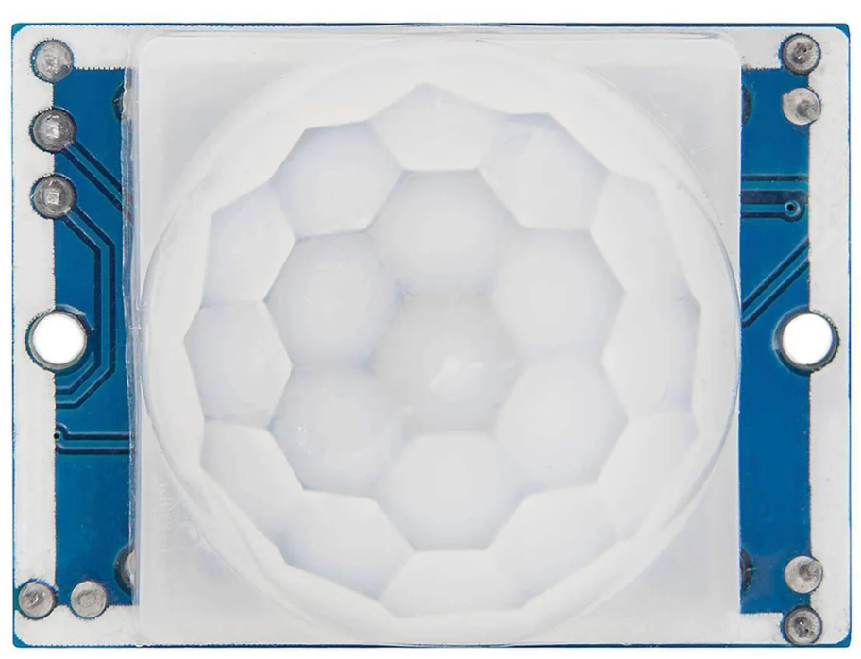
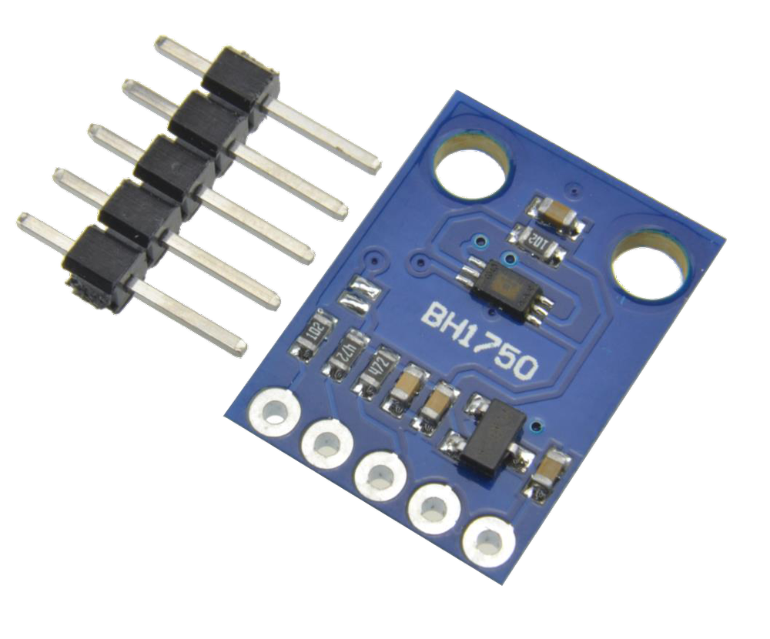
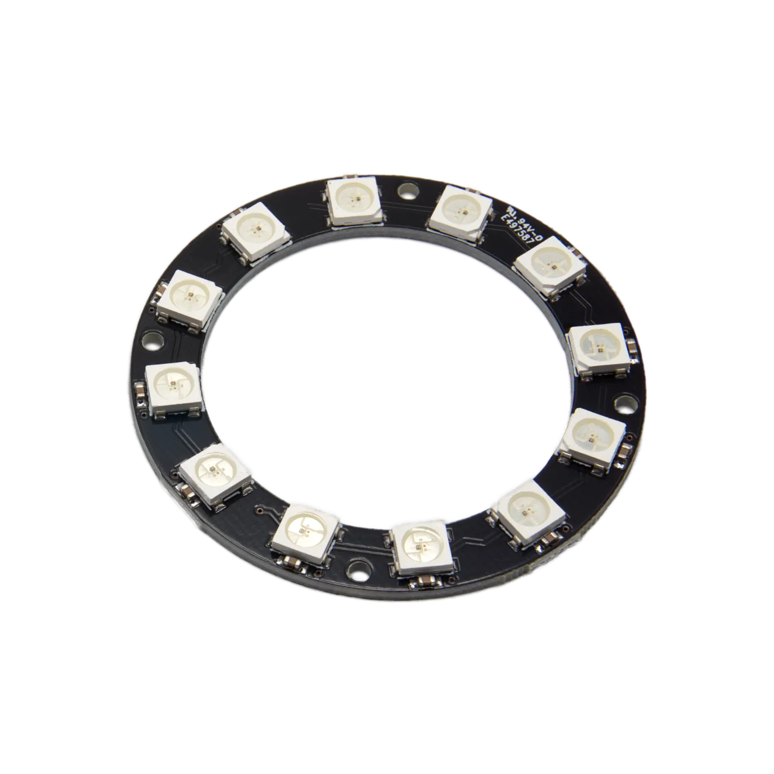
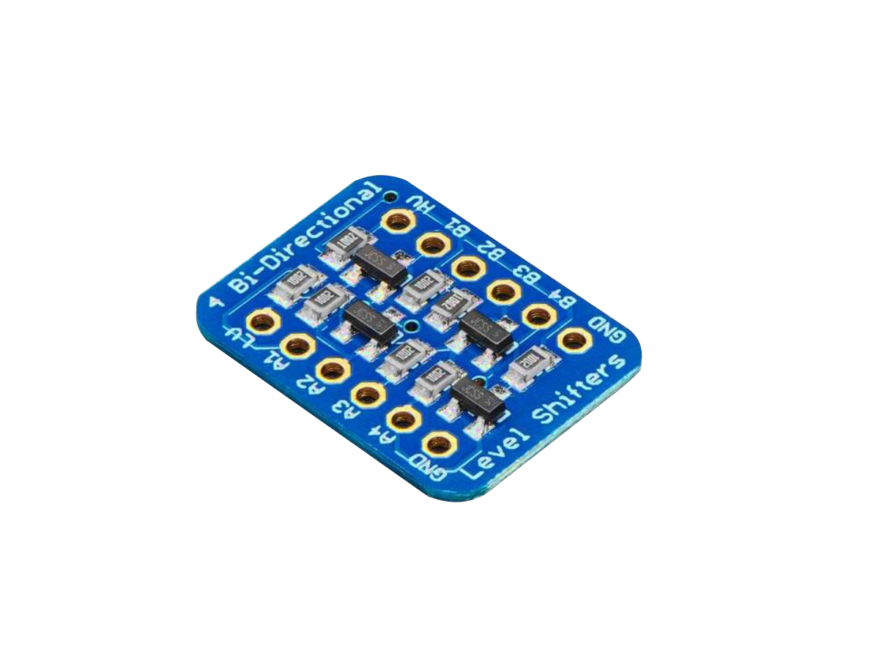
Panoramica dei componenti
Board STM32F303VCT6
Breadboard
Sensore di Movimento PIR HC-SR501
Sensore di Luminosità BH1750
Anello LED WS2812
Shifter Logico 4CH BSS138

Slide 5
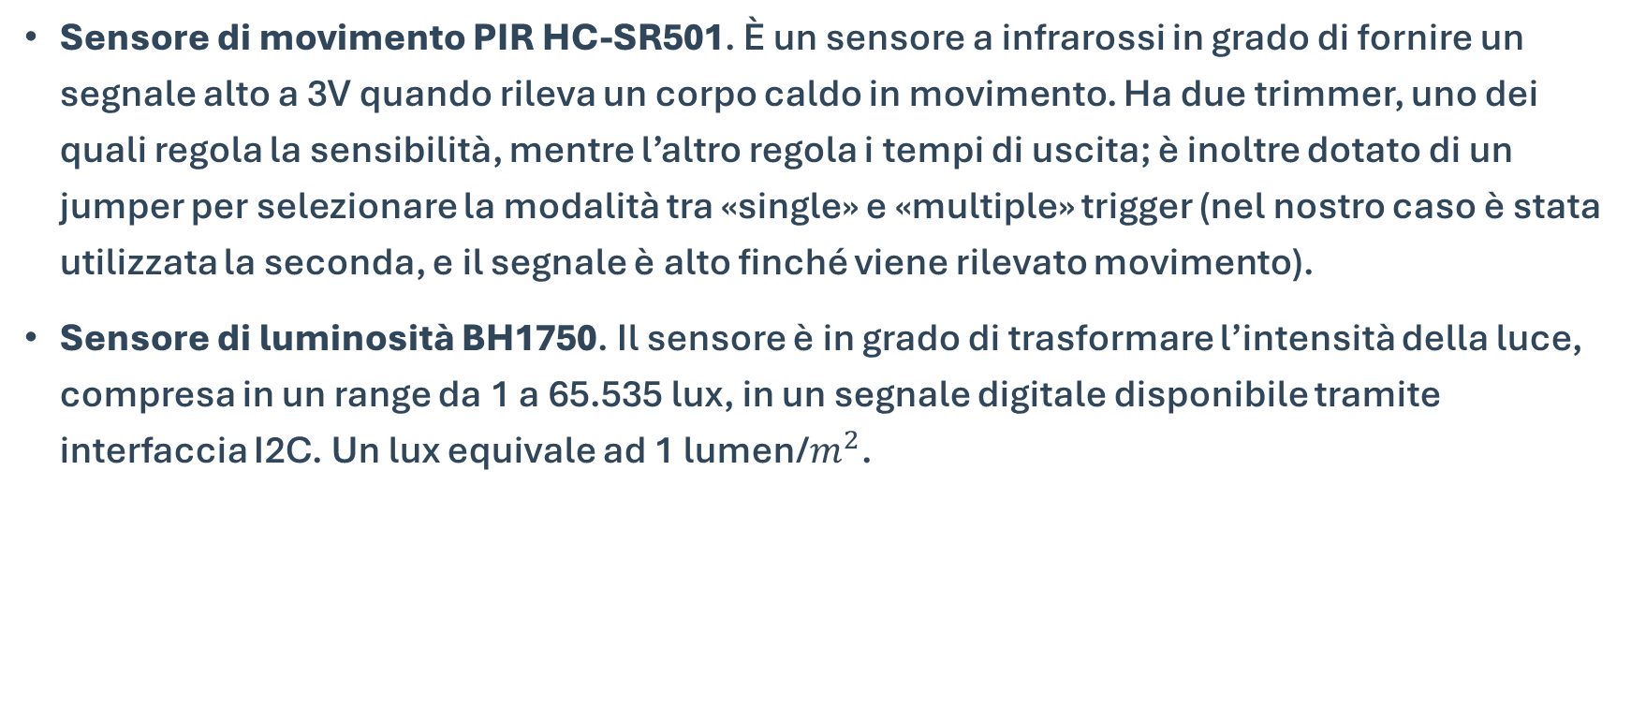
Panoramica dei componenti (in dettaglio)
Sensore di movimento PIR HC-SR501. È un sensore a infrarossi in grado di fornire un segnale alto a 3V quando rileva un corpo caldo in movimento. Ha due trimmer, uno dei quali regola la sensibilità, mentre l’altro regola i tempi di uscita; è inoltre dotato di un jumper per selezionare la modalità tra «single» e «multiple» trigger (nel nostro caso è stata utilizzata la seconda, e il segnale è alto finché viene rilevato movimento).
Sensore di luminosità BH1750. Il sensore è in grado di trasformare l’intensità della luce, compresa in un range da 1 a 65.535 lux, in un segnale digitale disponibile tramite interfaccia I2C. Un lux equivale ad 1 lumen/$m^{2}$.

Slide 6
Panoramica dei componenti (in dettaglio)
Anello LED WS2812. È un anello circolare composto da 12 LED RGB indirizzabili individualmente. Ogni LED contiene tre diodi (rosso, verde, blu) controllabili in intensità per generare milioni di colori. È alimentato a 5V e il pin di ingresso deve essere alimentato allo stesso modo.
Shifter Logico 4CH BSS138. È un circuito elettronico che consente di convertire segnali logici tra due tensioni diverse, nel nostro caso utilizzato per convertire la tensione del pin di ingresso all’anello LED da 3.3V a 5V.

Slide 7
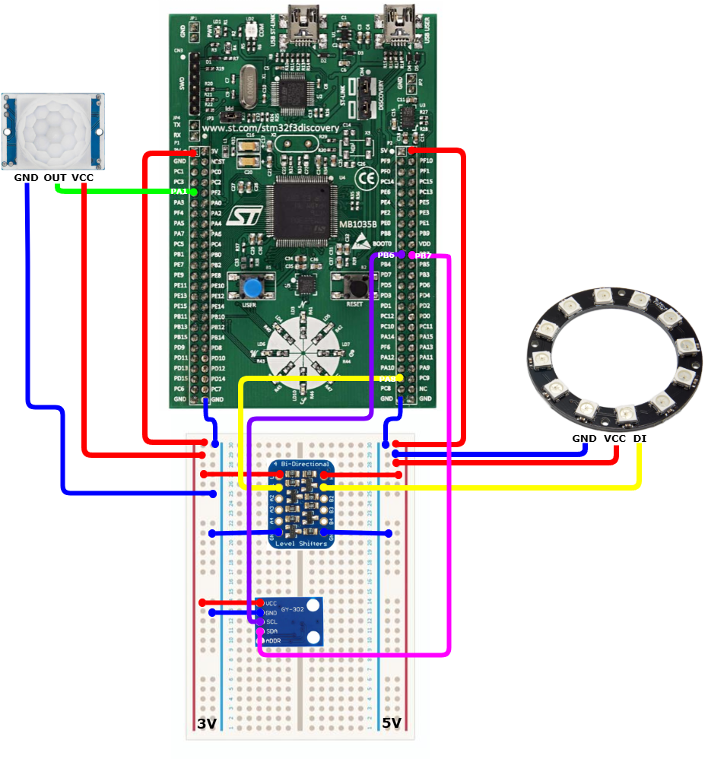
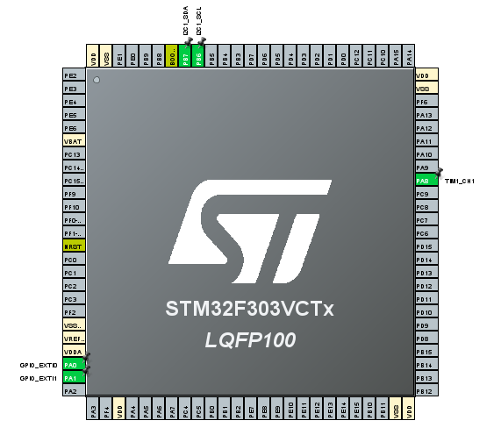
PINOUT DEL SISTEMA e CONFIGURAZIONE BOARD

Slide 8
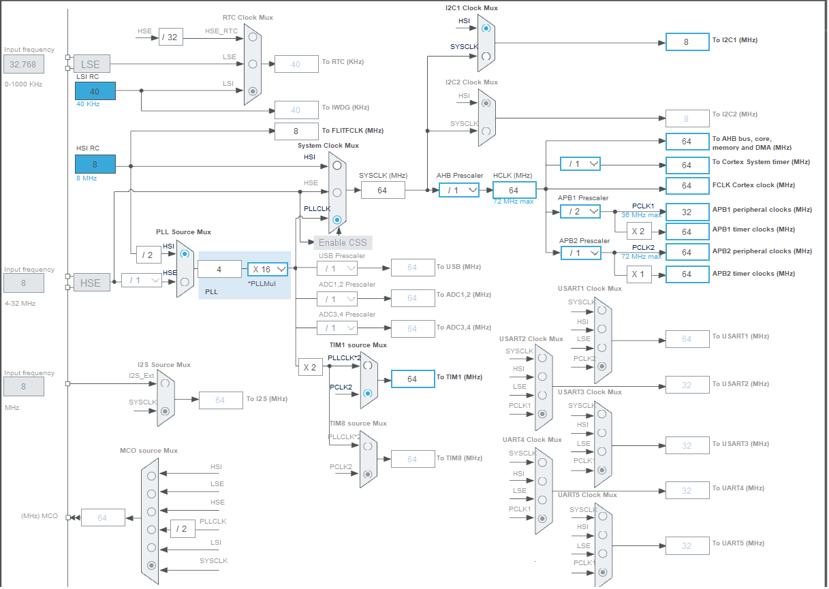
CONFIGURAZIONE CLOCK
I LED WS2812 richiedono una tempistica molto precisa per distinguere i bit 0 e 1, al livello dei nanosecondi. Per ottenere questo, usiamo un segnale PWM generato da un timer hardware (TIM1), che è alimentato dal clock di sistema.
La frequenza PWM deve corrispondere al timing dei WS2812: Circa 800 kHz, cioè 1.25 µs per bit.
Il clock di sistema (HCLK) è impostato ad una frequenza sufficientemente alta per avere buona risoluzione nei tick del timer. Il prescaler del TIM1 è a 0, quindi il timer lavora alla stessa velocità del clock.
Il valore ARR (Auto Reload Register) è calcolato per ottenere un periodo di 1.25 µs a 64 MHz, il che significa che
ARR = 79.

Slide 9
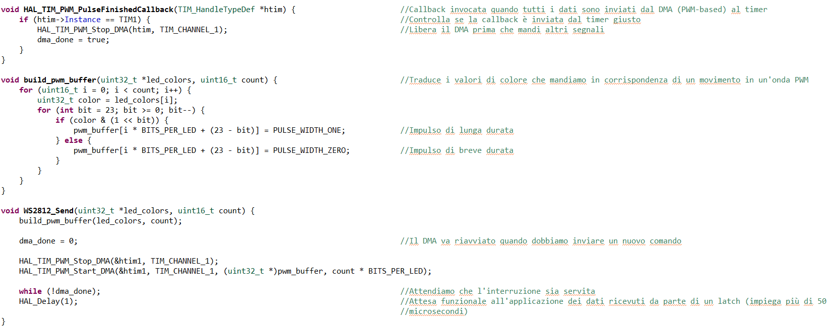
CODICE ANELLO LED WS2812

Slide 10
CODICE ANELLO LED WS2812
Il codice riportato contiene le funzioni necessarie al funzionamento dell’anello LED WS2812. In particolare:
build_pwm_buffer. Questa funzione acquisisce un array di valori di colore a 32 bit e converte ciascun bit di ogni colore in un pattern di temporizzazione da memorizzare in un buffer; il buffer verrà poi svuotato per avviare un trasferimento mediante DMA, che passerà l’ampiezza di ogni impulso al registro CCR1 del timer creando la giusta sequenza di durate lunghe/brevi per ogni bit di ogni LED.
WS2812_Send. Questa funzione manda il frame all’anello usando l’onda PWM generata dal timer che era stato caricato precedentemente con i valori passati dal DMA.
HAL_TIM_PWM_PulseFinishedCallback. Funzione invocata quando il DMA termina il trasferimento dell’onda PWM per pilotare i LED mediante timer.

Slide 11
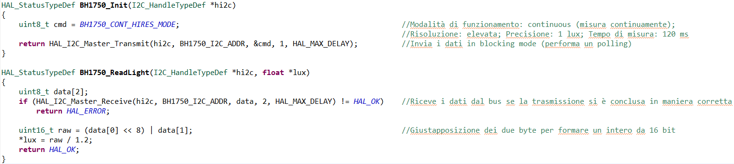
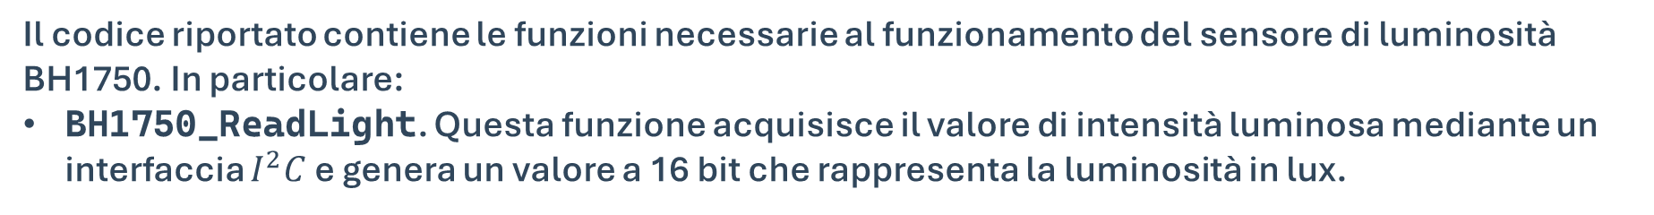
CODICE SENSORE DI LUMINOSITÀ BH1750
Il codice riportato contiene le funzioni necessarie al funzionamento del sensore di luminosità BH1750. In particolare:
BH1750_ReadLight. Questa funzione acquisisce il valore di intensità luminosa mediante un interfaccia $I^{2}C$ e genera un valore a 16 bit che rappresenta la luminosità in lux.

Slide 12
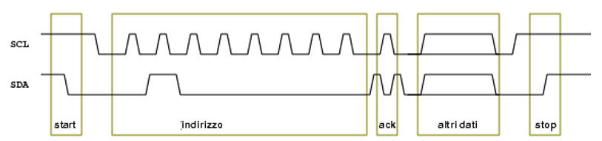
PROTOCOLLO I2C
L’I2C è un protocollo sincrono (dispone di una linea di clock) che utilizza solo due linee di comunicazione (clock e dati). Nel caso in questione la comunicazione avviene tra un singolo master (il microcontrollore) ed un singolo slave (il sensore BH1750). Il master avvia la comunicazione con una condizione di start: abbassa la linea SDA mentre SCL è alto, indicando che sta per iniziare una trasmissione; successivamente invia 7 bit che rappresentano l’indirizzo dello slave che vuole contattare, ed un ultimo bit che indica l’azione da svolgere (0 se vuole scrivere 1 se vuole leggere). Se lo slave legge il proprio indirizzo invia un bit di ACK e da qui inizia l’effettivo trasferimento di dati: lo slave invia i dati ed il master risponde con un ACK ad ogni byte ricevuto. Infine, il master invia uno STOP alzando SDA mentre SCL è alto per indicare che la trasmissione si è conclusa. Si noti che le linee SDA e SCL sono open-drain, per cui i dispositivi possono solo metterle a 0.

Slide 13
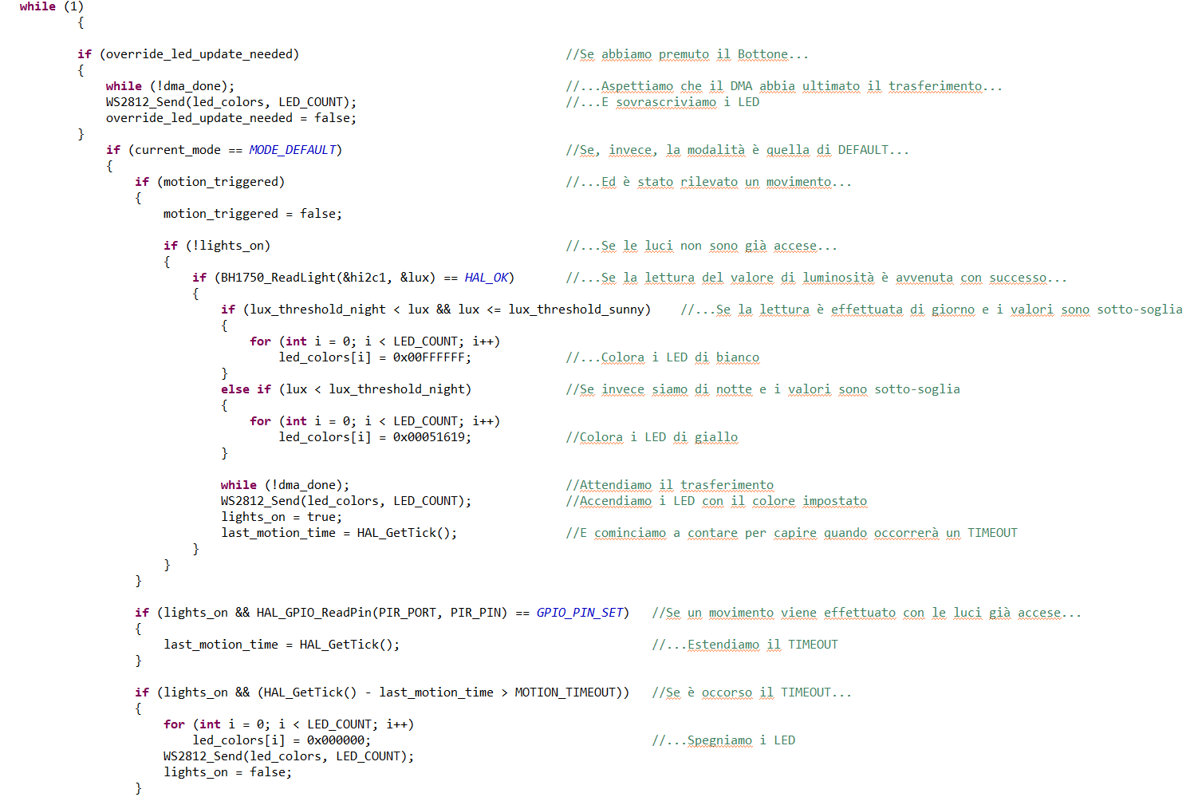
CODICE MAIN
La logica del sistema può essere
articolata in due parti:
Main Loop. Il ciclo si occupa di controllare la modalità di esecuzione. Se siamo in DEFAULT MODE e la luminosità si trova all’interno di un range predeterminato, accendiamo le luci, dopodiché, se entro i prossimi 10 secondi non viene rilevato alcun movimento, queste si spegneranno, altrimenti verrà esteso il TIMEOUT. Se siamo in MANUAL OVERRIDE MODE, impostiamo l’accensione delle luci se il pulsante è stato acceso per la prima volta, ignorando da quel momento in poi le rilevazioni del PIR, oppure torniamo alla modalità di default spegnendo le luci se il pulsante era già stato premuto

Slide 14
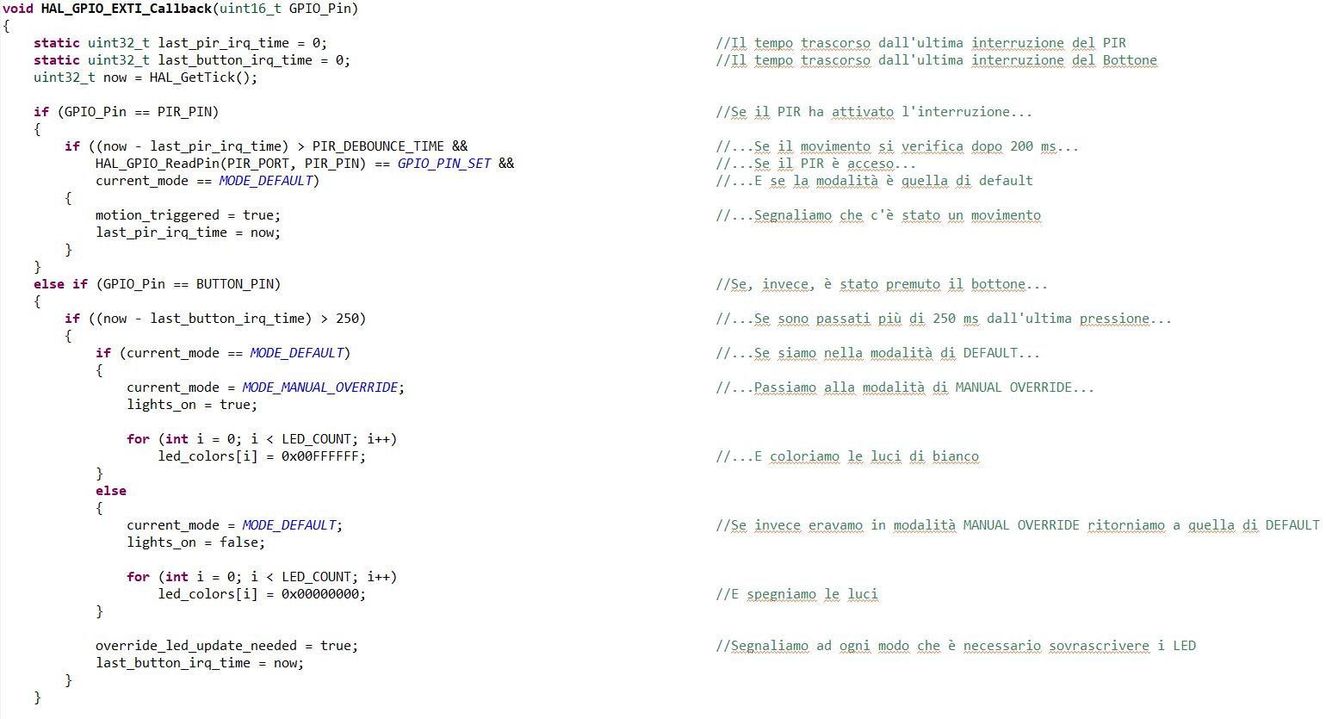
CODICE MAIN
Callback. Viene invocata quando viene generata l’interruzione di uno dei due pin su cui sono mappati il pulsante ed il PIR. Identifica il dispositivo responsabile dell’interruzione. Se è il PIR ad essere responsabile dell’interruzione e il movimento si è verificato dopo un tempo di DEBOUNCE (200 ms), quest’ultimo verrà registrato. Se è il pulsante ad essere responsabile dell’interruzione, valutiamo la modalità operativa: se siamo in DEFAULT MODE, accendiamo le luci di bianco passando a MANUAL OVERRIDE MODE; se siamo in MANUAL OVERRIDE MODE torniamo a DEFAULT MODE spegnendo le luci.

Slide 15
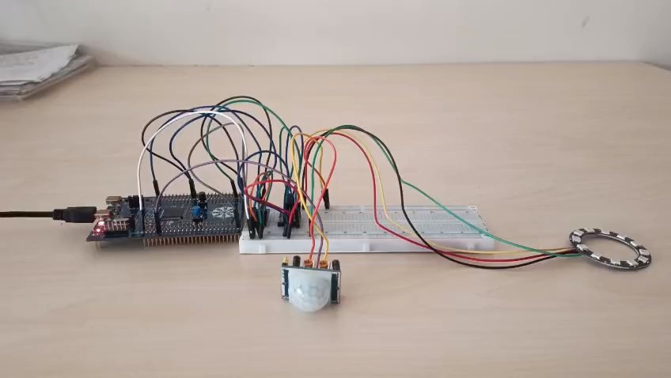
Video dimostrativo – caso soleggiato
La luminosità della stanza è al di sopra della soglia, per cui i LED non si accendono al rilevamento di movimento ma solo se manualmente sollecitati mediante il bottone.

Slide 16
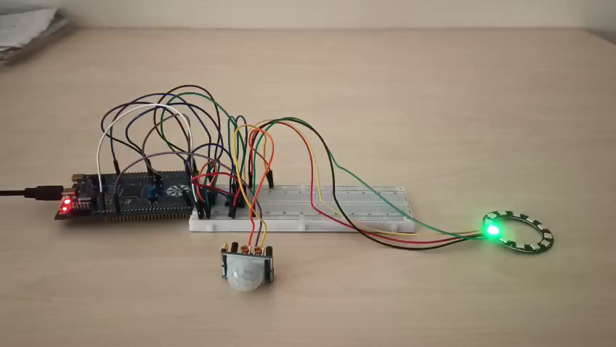
Video dimostrativo – caso penombra
La stanza ha luminosità moderata, per cui i LED si accendono sia al rilevamento di movimento sia se manualmente sollecitati mediante il bottone. La luce è bianca ed intensa.

Slide 17

Video dimostrativo – caso buio
La stanza è al buio, per cui i LED si accendono sia al rilevamento di movimento sia se manualmente sollecitati mediante il bottone. La luce è calda e meno intensa per non risultare eccessivamente abbagliante.

